Slide 1
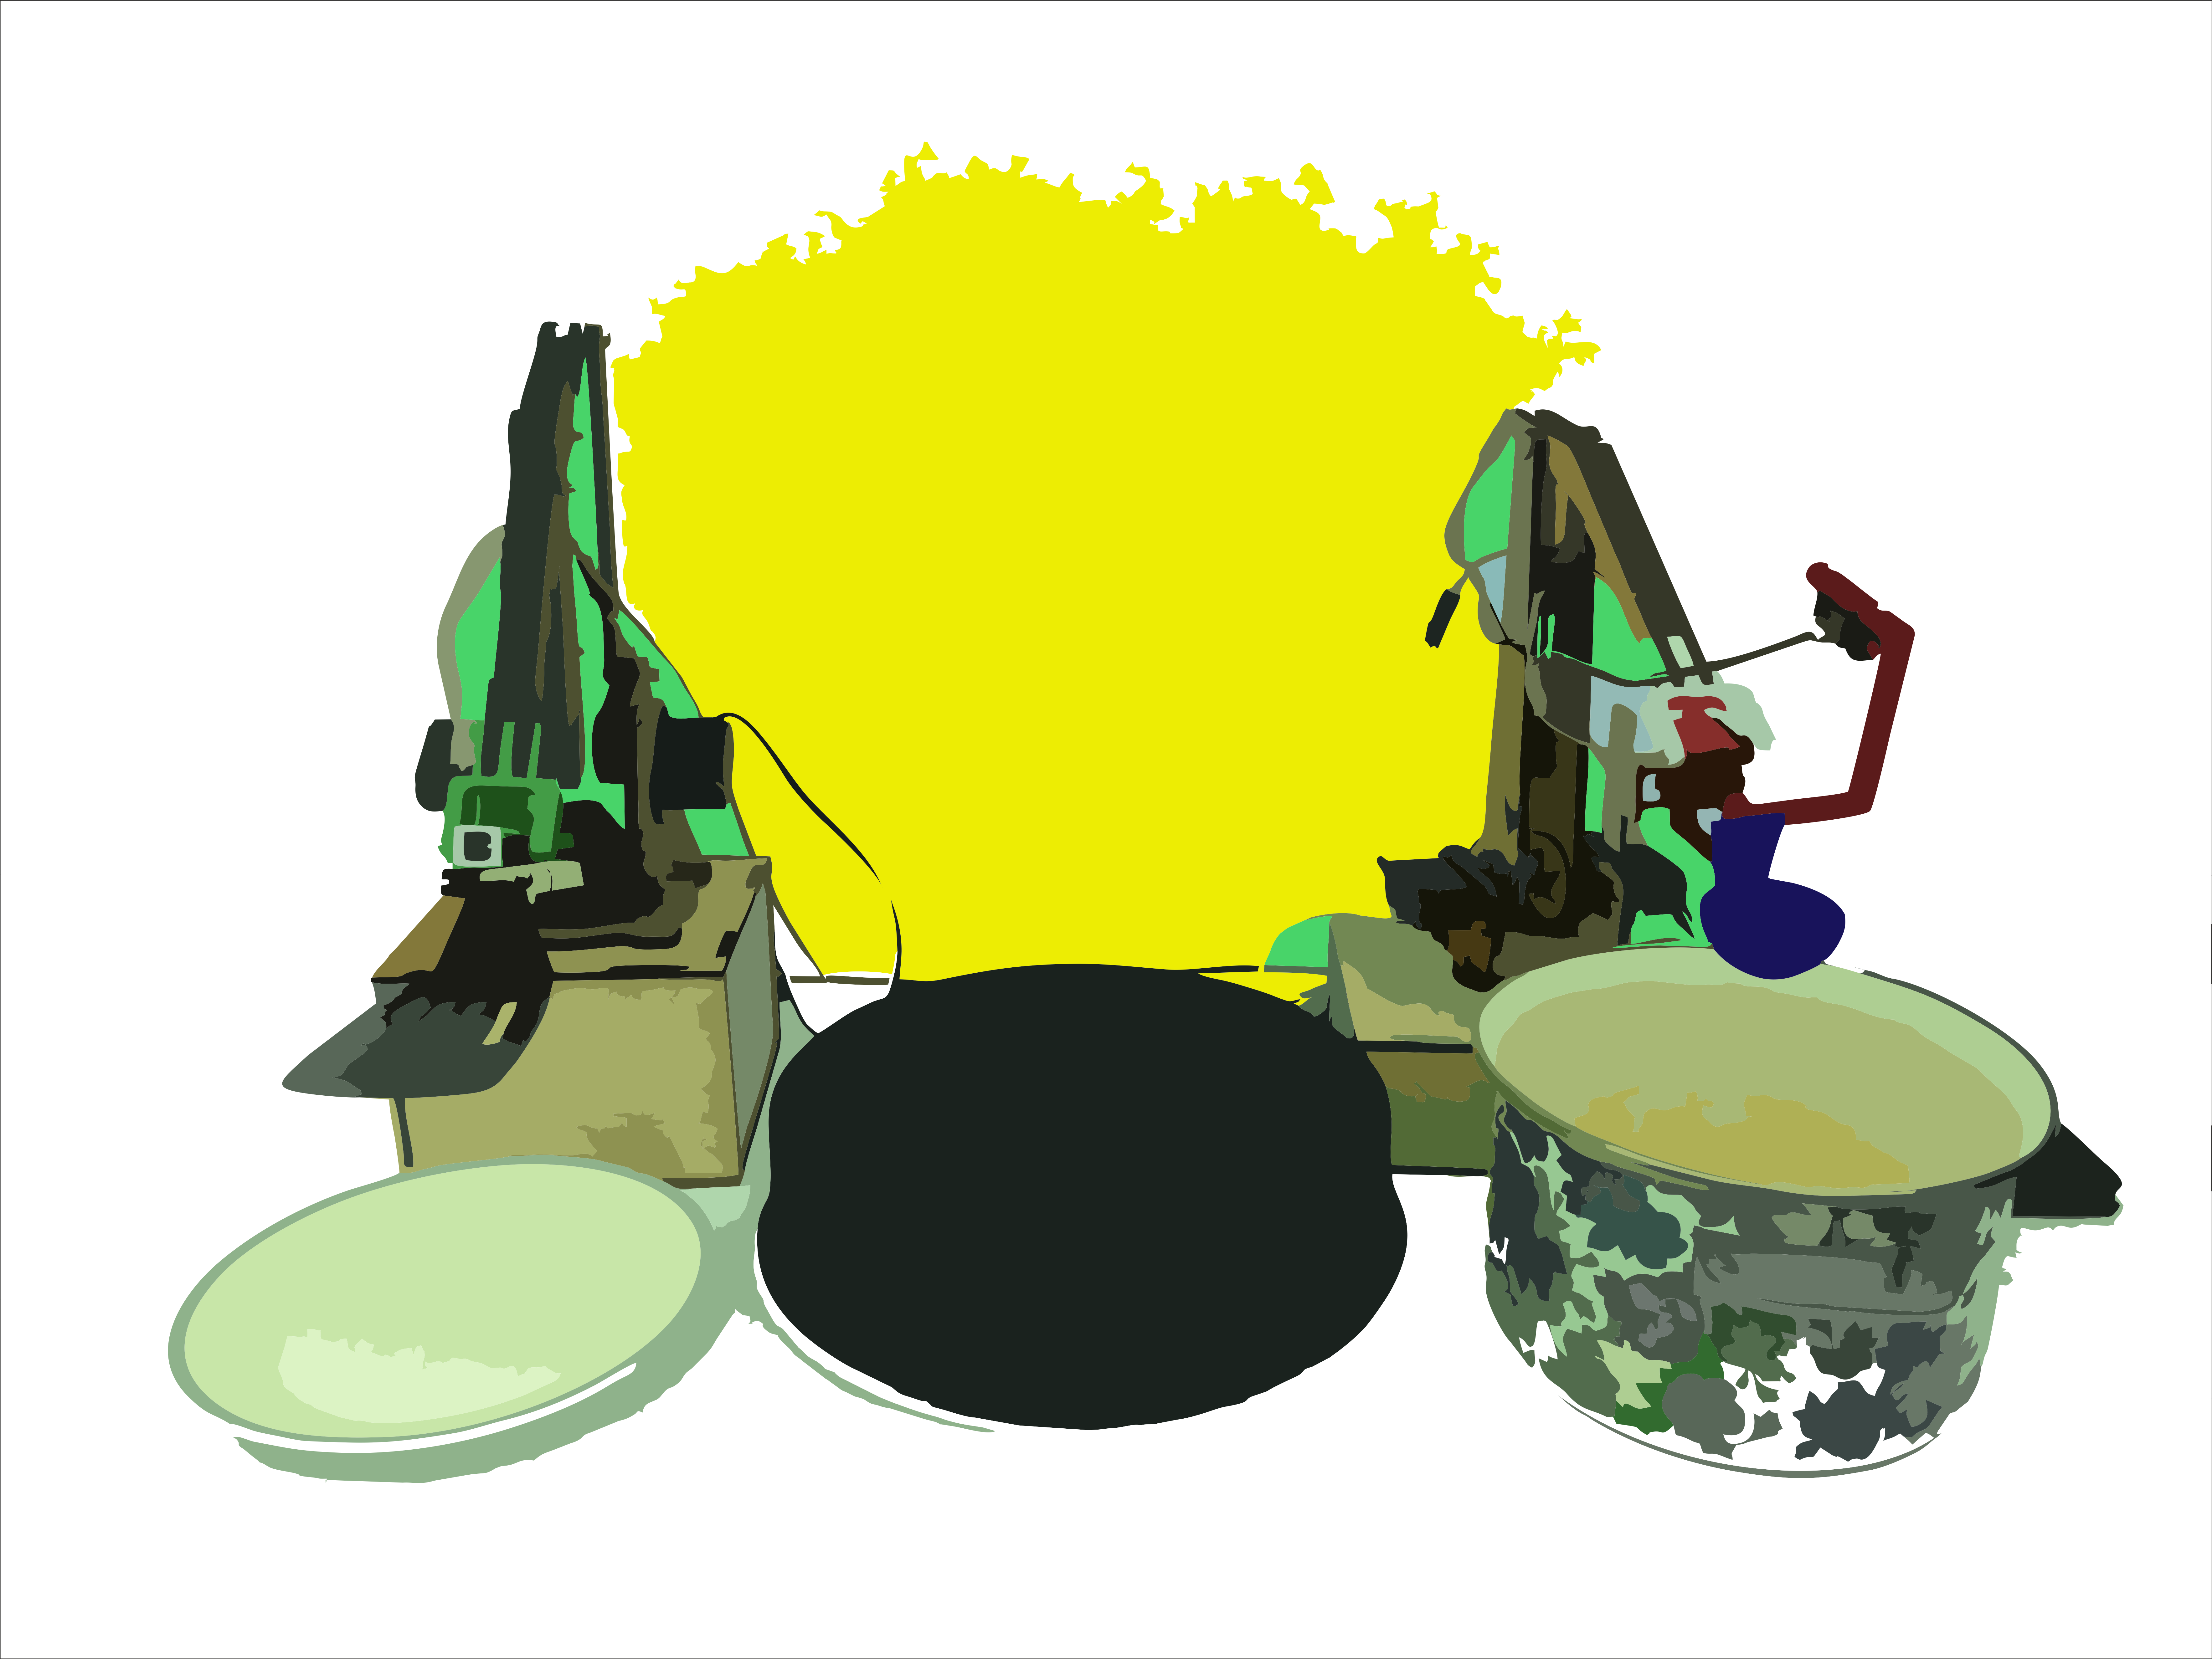
Улётные блинчики
Робот для автоматического приготовления блинчиков.

Slide 2

Цель: автоматизировать приготовление блинчиков в условиях домашней кухни.
Задачи:
Описать последовательность действий для приготовления блинчиков
Разработать компактную систему для приготовления блинчиков
Определить, какие датчики необходимы для полной автоматизации процесса
Использовать готовые конструкции манипуляторов и кухонных инструментов

Slide 3
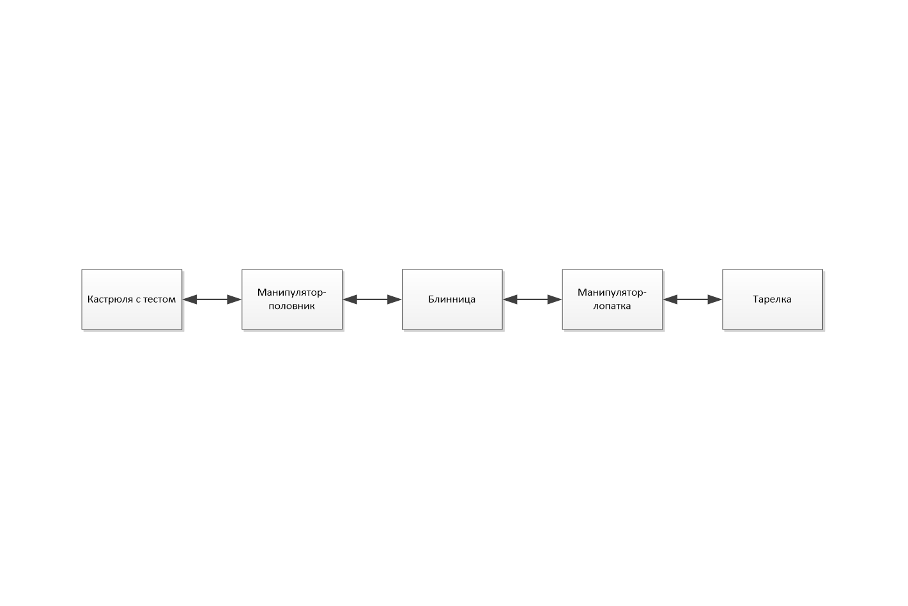
Приготовление блинчиков
  Набрать определённое количество теста вне зависимости от его уровня в кастрюле
  Налить тесто на блинницу
  Подождать пока блинчик пропечётся снизу
  Поддеть блинчик и перевернуть его
  Подождать пока блинчик пропечётся снизу
  Поддеть готовый блинчик и перенести его на тарелку
Схема робота

Slide 4
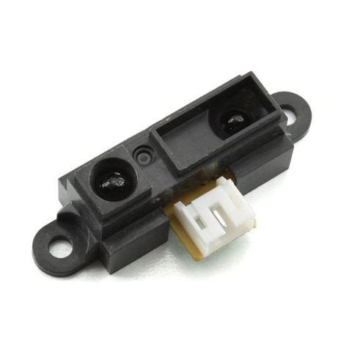
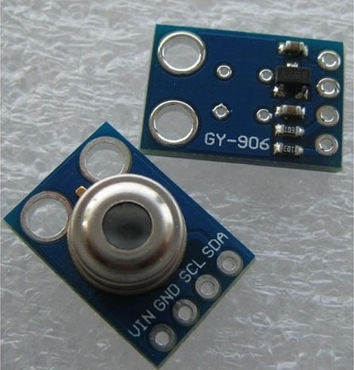
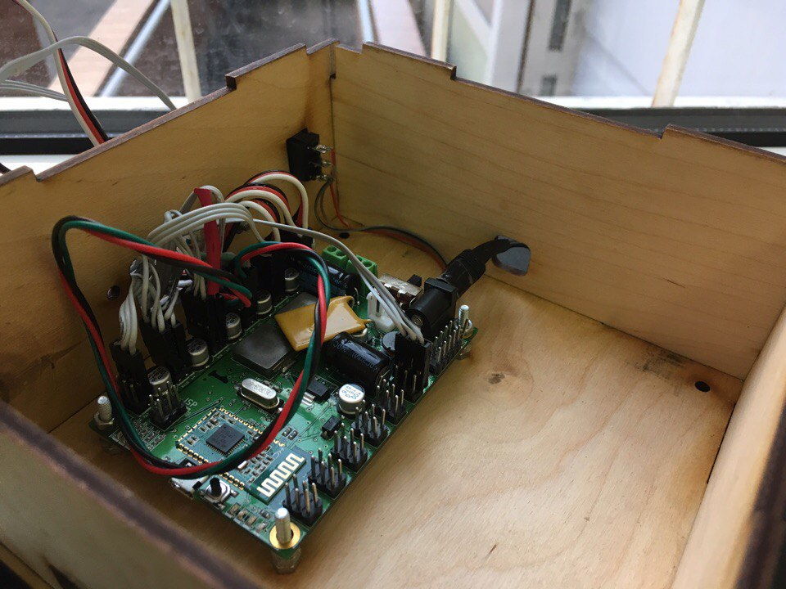
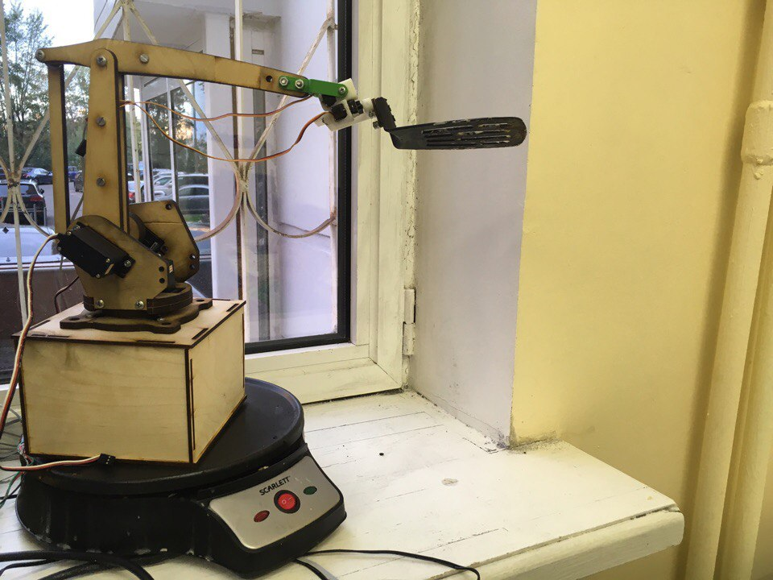
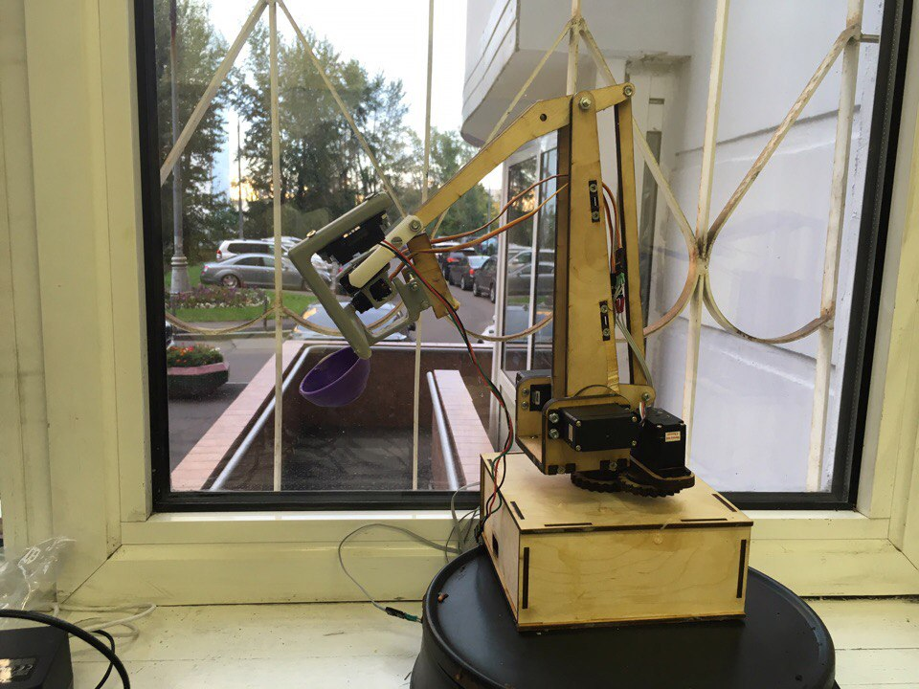
Электроника
ИК датчик расстояния
ИК датчик температуры
Контроллер
Для определения уровня теста
Для определения момента переворота блинчика
Для управления роботом
манипулятор - лопатка
для переворачивания блинчика
манипулятор- половник
для зачерпывания теста

Slide 5
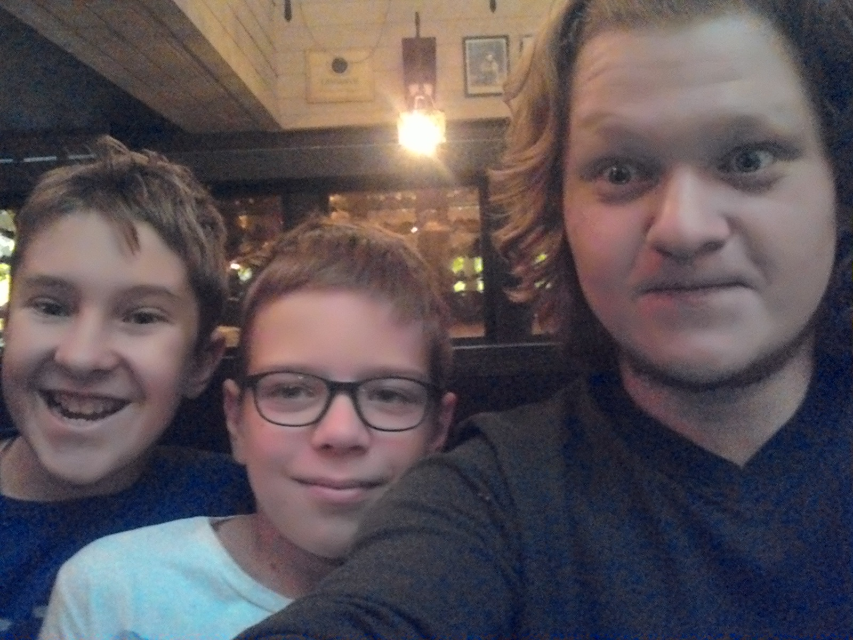
Команда
Тимофей Черных
Артём Грицков
Артур Голубцов
(руководитель)

Slide 6

Спасибо за внимание!

